Slide 1
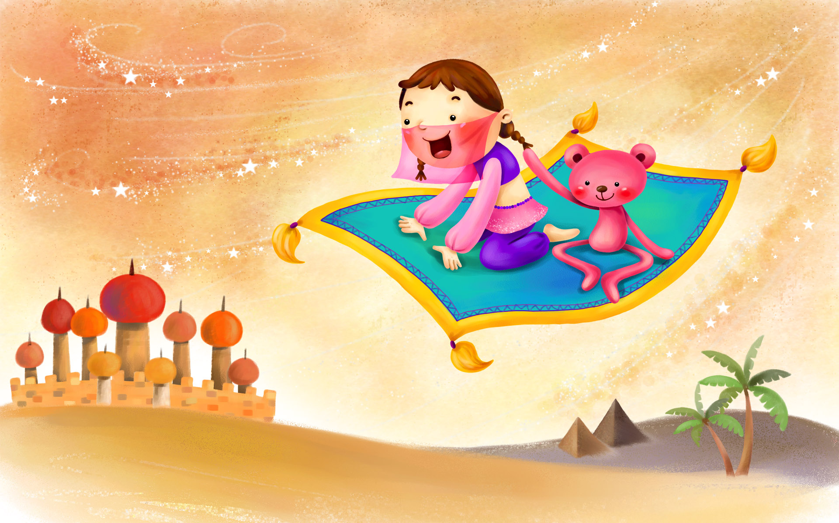
Đề tài :
GIẤC MƠ KÌ LẠ

Slide 2
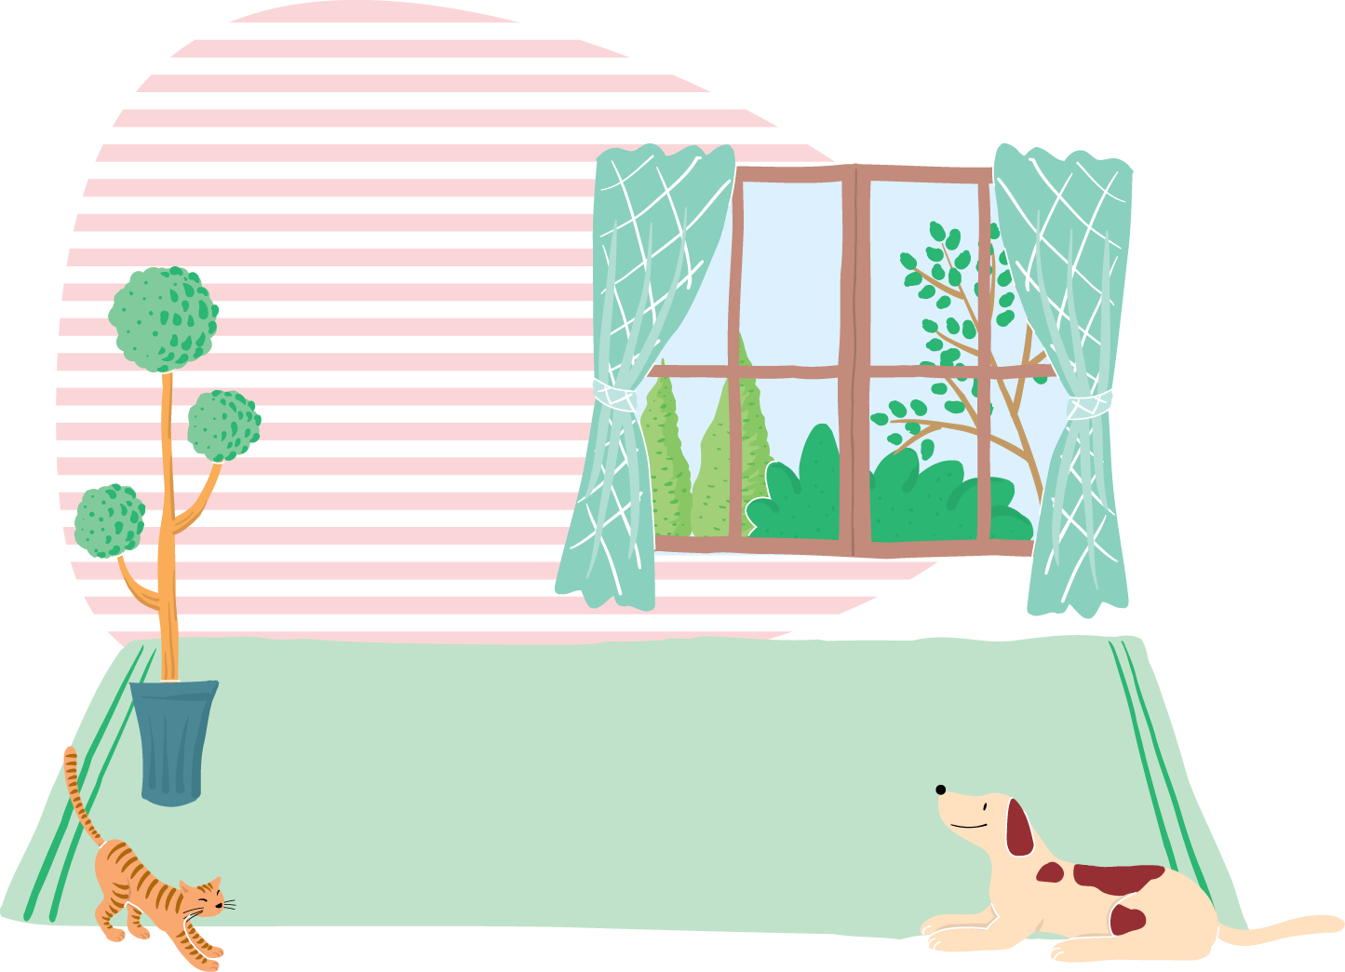
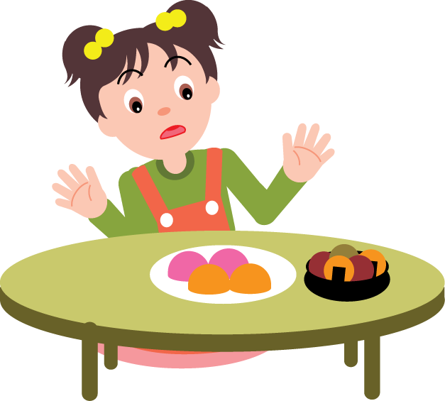

Slide 3
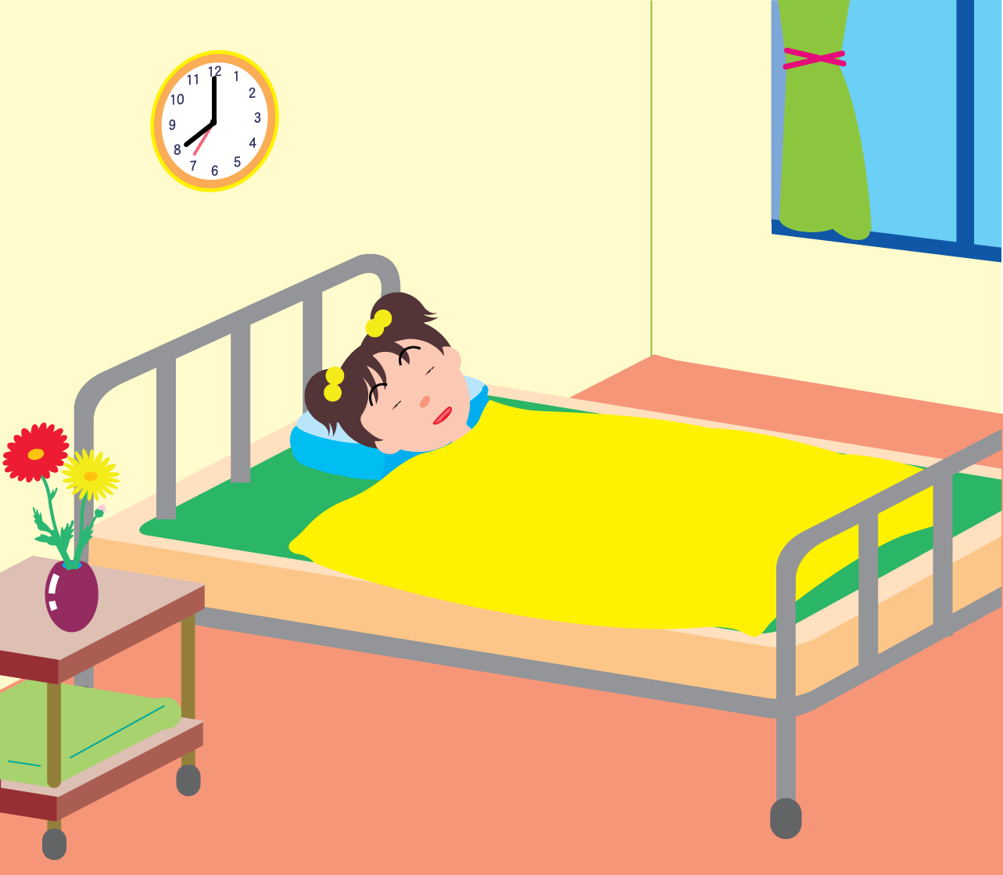
Mình chỉ thích ngủ thôi !

Slide 4

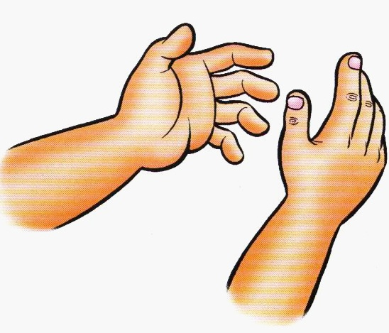
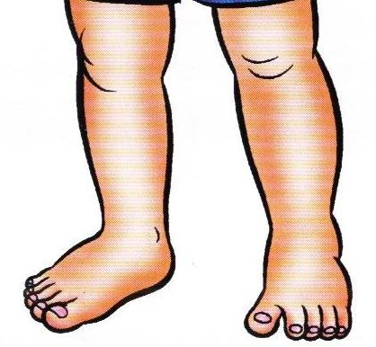
Này anh Chân, không biết tại sao dạo này tay của tôi lại mỏi thế, không muốn làm gì cả!
Tôi cũng thế, hay chúng ta cùng đến hỏi bác Tai cho ra nhẽ đi!

Slide 5
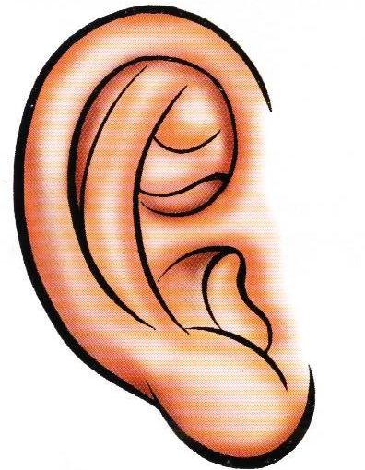
Chúng cháu đấy, Tay, Chân đây! …
Chúng ta cùng đến nhà cô Mắt hỏi nhé!
Bác Tai ơi ! Bác Tai ơi !
Ai đấy? Ai gọi tôi đấy?
Tôi không thể nói cho các anh rõ được vì dạo này tôi cũng ù lắm, không nghe được gì cả

Slide 6

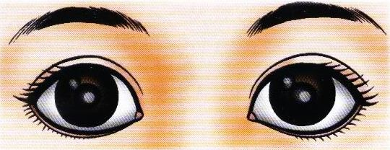
Mặc dù mắt tôi nhìn không rõ lắm, nhưng tôi hiểu tất cả là do bác Miệng không được ăn, không được uống nên cơ thể của chúng ta mệt mỏi theo.
Cô Mắt ơi, cô Mắt!
Sao tất cả chúng tôi lại mệt mỏi thế này?
Có chuyện gì mà ồn ào thế?

Slide 7
Đúng đấy, chúng ta cùng đi tìm cô chủ!

Slide 8
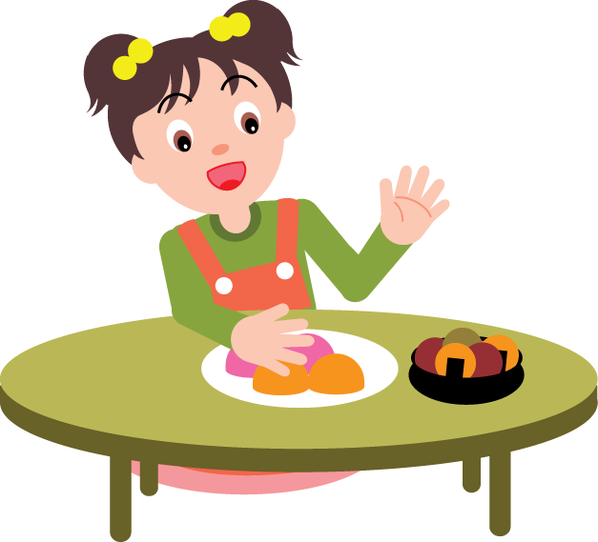
Mình phải ăn thật nhiều và chăm tập thể dục mới được!

Slide 9

